Slide 1
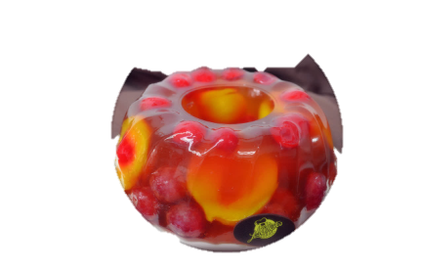
Catálogo de ventas Gela Fruits

Slide 2
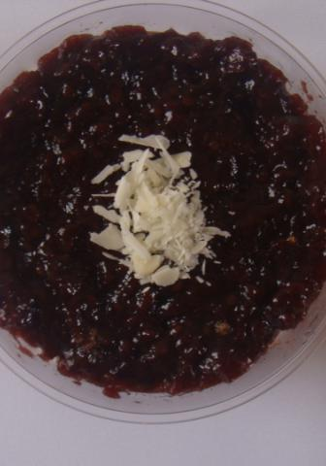
Dulces
Los presentamos de diversos sabores: mora, fresa, piña, babaco y se acompaña con una tajada de quesillo .
Precio: 0.50 centavos

Slide 3
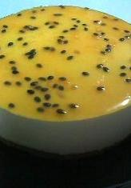
Mousse de maracuyá
Mousse de maracuyá es un delicioso y refrescante postre preparado con jugo de maracuyá, crema de leche o leche condensada, huevos y azúcar.
Precio: 0.75 centavos

Slide 4
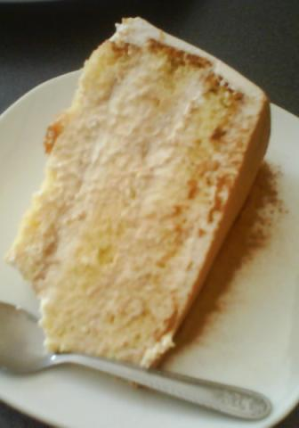
Torta de tres leches
Bizcochuelo humedecido con leche condensada, leche evaporada y crema de leche; decorado con crema y canela.
Precio: 1 dólar americano

Slide 5
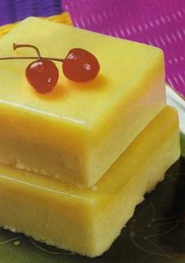
Gelatina con crema
Mezcla de gelatina con crema de leche, en su interior contiene frutas en almíbar
Precio: 0.75 centavos

Slide 6
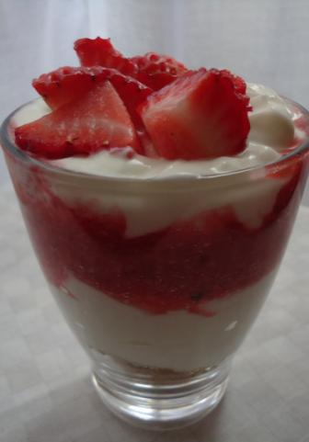
Fresas con crema
Fresas frescas acompañadas de crema chantillí y chocolate
Precio: 0.75 centavos

Slide 7
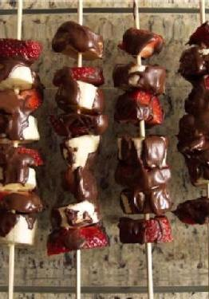
Pinchos de chocolate
Pinchos de fruta bañados en una cobertura de chocolate negro
Precio: 0.75 centavos

Slide 8
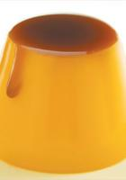
Flan
El flan es un postre que suele prepararse con huevos enteros, leche y azúcar, con una cobertura de caramelo.
Precio: 0.50 centavos

Slide 9
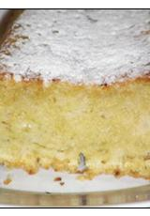
Bizcochuelo mojado con duraznos
Bizcochuelo de vainilla humedecido en almíbar y, relleno de crema de leche y duraznos
Precio: 0.75 centavos

